Slide 1
Daily Report 4
BRM Process Flow
Array Yield 計算方式
L8B 資訊系統架構
陳媛君
2021.03.02

Slide 2

BRM Process Flow

Slide 3
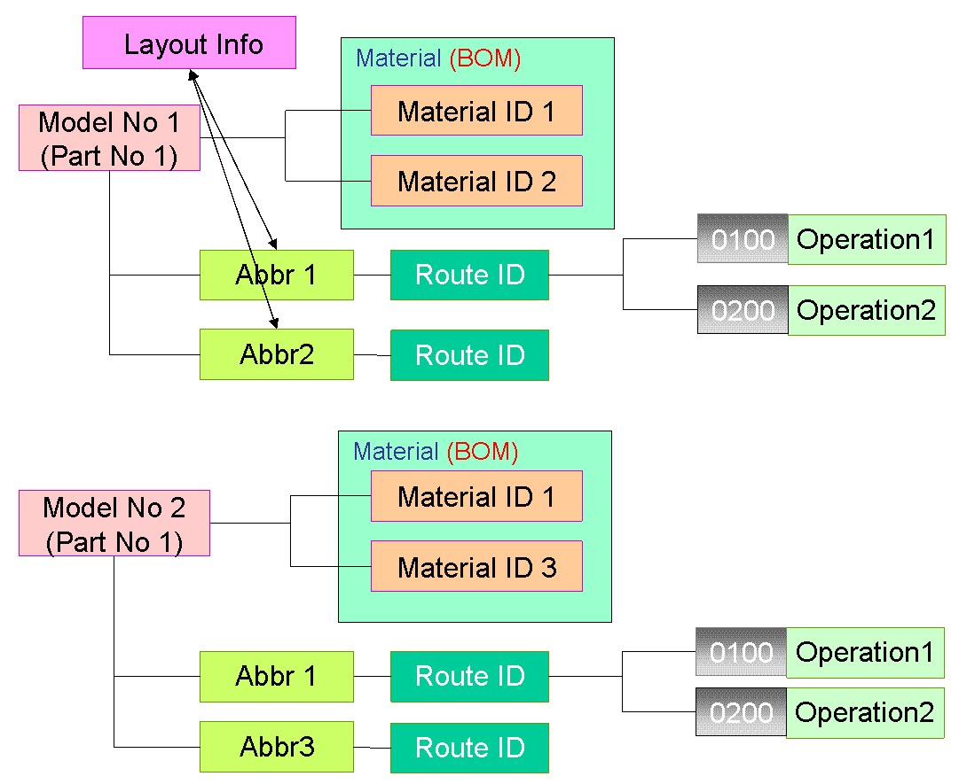
BRM Process Flow
BRM (Basic Record Management)：基本記錄管理，管理於製程中所使用的Tool (機台)、Recipe (製程參數) 、Route (製造流程代號) 之系統

Slide 4
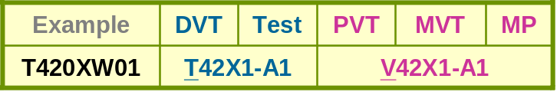
BRM Process Flow
Naming Rule – Eqp.ID
A
K
SPT
2
0
0
A => Array
C => Cell
Sub Unit Number
Sub Tool Number
Chamber or Unit
廠別：
B → L5C (G5) C → L7A (G7.5)
F → L8A (G8) K→ L8B (G8)
Tool Name
Tool Number
Naming Rule – Model No for Product
T
42
X
1
-
A
2
Product Phase
T → 實驗階段 V → 量產階段
Q → 表示MQC X → DUMMY
流水號
會因 ”Part No“, ”PEP Level” ,”製程別”來編排
區分不同52階料號, 如: 光罩組合或不同的 Process Flow
Panel Size
玻璃別
A→ Asahi B→ OA-10
C→ XG D→ OA-10G
產品解析度
產品流水號

Slide 5
BRM Process Flow
Naming Rule – Product Route ID
L7A & L5C 7 碼
Route Category 為 “N” → Normal
T
42
X
1
Y
M
Product Phase
T → 實驗階段 V → 量產階段
Q → 表示MQC X → DUMMY
Main Route
M/N Abbr. 代碼
Ex. 4Y
Panel Size
產品解析度
產品流水號
L8A & L8B 8 碼
T
42
X
1
C
A
Y
Product Phase
T → 實驗階段 V → 量產階段
Q → 表示MQC X → DUMMY
Abbr 代碼
Ex: 4Y
流水號
會因 ”Part No“, ”PEP Level” ,”製程別”來編排
區分不同52階料號, 如: 光罩組合或不同的 Process Flow (ex: PSA)
Panel Size
產品解析度
產品流水號
玻璃別
A→ Asahi B→ OA-10
C→ XG D→ OA-10G

Slide 6
總結
BRM 為管理生產製造中，機台、製程參數、製造流程代號之基本記錄管理系統
EX：
Material (BOM)
Model No1 麥當勞 | Material ID1
 | Material ID2
 | Abbr 1 1號餐 | Route ID 大麥克餐 | Operation 1 麵包站
 |  |  | Operation 2 生菜站 . .
 | Abbr 2 2號餐 | Route ID 雙層牛肉吉士堡餐
Model No 2 肯德基 | …

Slide 7
Array Yield 計算方式

Slide 8

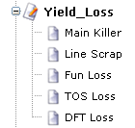
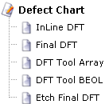
Array Yield 計算方式
TOS (Test Open Short)：
  Line Defect (線路)
  Point Defect (顆粒)
    P1 (小)
    P2
    P3
    P4 (大) (以大顆為主)
PEP 1：GL-TOS (L)
PEP 3：SL-TOS
PEP 5：AR-TST
(P/L)

Slide 9
Array Yield 計算方式
Yield Loss 公式：
Σ W_{i} x J_{i}
Yield Loss(i) =
x 100%
Chip cnt
Without P3/P4/LN Defect
(1) P1
C_{i} = 1
(2) P2=2* P1
C_{i} = 2
With P3/P4/LN Defect
(1) P1/P2
Ci = 0
(2) P3/P4/LN Defect
Ci = 1
Σ C_{i}
W_{i} =
Σ W = 1
Σ C
Judgment of Chip:
(1) O J_{i} = 0
(2) X J_{i} = 1

Slide 10
Array Yield 計算方式
Without P3/P4/LN Defect
(1) P1
C_{i} = 1
(2) P2=2* P1
C_{i} = 2
2*1+2*2
W_{A} =
= 0.625
2*1+2*2+2*1+1*1
2*1
C
W_{B} =
2*1+2*2+2*1+1*1
= 0.25
A
B
1*1
W_{C} =
= 0.125
W_{A} + W_{B} + W_{C} = 1
2*1+2*2+2*1+1*1

Slide 11
Array Yield 計算方式
Take a chip for example: (with P3, P4, LN defect)
With P3/P4/LN Defect
(1) P1/P2
C_{i} = 0
(2) P3/P4/LN Defect
C_{i} = 1
1*1
W_{A} =
= 0.333
X
(1*1) +(1*1 +1*0) + (1*0+1*0) + (1*1)
W_{B} =
1*1+1*0
= 0.333
B
(1*1) +(1*1 +1*0) + (1*0+1*0) + (1*1)
D
W_{D} =
1*0+1*0
= 0.000
A
E
(1*1) +(1*1 +1*0) + (1*0+1*0) + (1*1)
W_{A} + W_{B} + W_{D}+W_{E} = 1
W_{E} =
1*1
= 0.333
(1*1) +(1*1 +1*0) + (1*0+1*0) + (1*1)

Slide 12
Yield Loss Example
X
X
X
line
P1
P2
P3
P-M2-Residue
T-Particle-Small
E-AS-Residue
T-AS-SiNx-Hole
P-M2-Open
I-ESD
O
X
X
X
O
X
Σ W_{i} x J_{i}
Yield Loss(i) =
x 100%
Yield = 2 / 9 x 100% = 22.2%
Total Yield Loss = 77.8%
Chip cnt
Yield Loss of P-M2-Residue
= (0.625 x1 + 0x1 + 0x1 + 0.200 x0 + 0x1 + 0x1
+ 0.333 x1 + 0x0 + 0.500x1) / 9 x 100%
= 16.2%

Slide 13
Home Work
X
X
X
line
P1
P2
P3
P-M2-Residue
T-Particle-Small
E-AS-Residue
T-AS-SiNx-Hole
P-M2-Open
I-ESD
O
X
X
X
O
X
Yield Loss of T-Particle-Small
= (0x1 + 0.125x1 + 0.333x1 + 0.200 x0 + 0x1 + 0x1
+ 0 x1 + 0.5x0 + 0x1) / 9 x 100%
= 5.08%

Slide 14
Home Work
1. 請說明 Yield / Yield Loss 關係?
  Yield 為良率，Yield Loss 是以100為基準，扣除Yield後之數值。
  意即Yield + Yield Loss =100。
2. 請說明 Yield Loss / Defect Density 關係?
  Yield Loss 計算區分為不包含P3、P4、LN，其計算方式即只計算P1與P2數量；
  另一種則除了P1、P2外還包含P3、P4、LN，計算方式則以P4與LN為主。
  而Defect Density 則是計算平均每片含有的Defect數量。當Yield Loss 只有P1、P2，或是只有LN時，則兩者之數值會相近；當Yield Loss 包含了所有Defect時，則與Defect Density數值會有所差距，兩者俱相輔相成之關係。
3. 請說明 First Yield / Final Yield 關係?
  First Yield 是在Run完製程後，未進行修補動作前所做的第一次檢測。人員進行雷射檢測判斷Defect後，會進行修補，最後會再做一次Final Yield檢測。
AR-TST (AT 1) | AR-LSR (雷射) | AR-LCV | Final Yield (AT 2)
First Test | 判Defect | 修補
 | 維修

Slide 15
總結
Yield Loss 按權重進行計算，總和必須為 1
沒有 P3 / P4 / LN 時，P2 為 P1 的兩倍
有P3 / P4 / LN 時，P1 / P2 為0

Slide 16
L8B 資訊系統架構

Slide 17
L8B 資訊系統架構
Tableau server
Green plum
互動式 Report
CIM ODS
Data
Fab 機台
SPC
AOI
Yield
APC
KPC
撈Data
Update
Server:18629
Server:040
Web Report
分析撈取的資料
Loder
Database
File
static靜態圖

